Slide 1
Slovenščina in raziskovalna infrastruktura za jezikovne vire in tehnologije CLARIN.SI
MREŽA ZNANJA
Ljubljana, 14.–16. november 2023
Tomaž Erjavec
Odsek za tehnologije znanja, Institut „Jožef Stefan“
Inštitut za slovenski jezik Frana Ramovša, ZRC SAZU

Slide 2
Kdo potrebuje digitalne jezikovne podatke?
Humanistične vede
Empirično podprte jeziko(slo)vne raziskave:
temeljijo na realnih besedilih
za učinkovito uporabo potrebujemo analitična orodja
jezikoslovci, slovaropisci, zgodovinarji, družboslovci
občanska znanost
Računalništvo
Jezikovne tehnologije:
obdelava jezika postaja vedno bolj raziskovalno/komercialno zanimivo področje
glavna paradigma: nadzorovano strojno učenje
programi so večinoma jezikovno neodvisni, potrebujejo pa učne podatke za učenje modelov in testne podatke za evalvacijo

Slide 3
CLARIN: Common Language Resources and Technology Infrastructure
ESFRI RI za jezikovne vire in tehnologije
Sedež na Nizozemskem, 22 držav članic, direktorica Darja Fišer (INZ)
Vizija: digitalni jezikovni viri in orodja za vse (evropske) jezike so dostopni prek enotne prijave za raziskovalce v humanistiki in družboslovju in drugih, z jezikom povezanih vedah
Namenjena je dolgotrajnemu in obsežnemu hranjenju ter dostopu do jezikovnih virov in tehnologij
Prispevek k ohranjanju in podpiranju večjezične evropske kulturne dediščine
Sodelovanje pri razvoju virov in orodij, zagotavljanje večkratne uporabnosti in prilagajanja individualnim potrebam
Letna konferenca CLARIN

Slide 4
Začetek dela v 2015
Sedež na Institutu ”Jožef Stefan”:
Odsek za tehnologije znanja, Laboratorij za umetno inteligenco, Center za mrežno infrastrukturo
Organiziran kot konzorcij 12 partnerjev:
univerze: Ljubljana, Maribor, Nova Gorica, Primorska
raziskovalni inštituti: ZRC SAZU, IJS, INZ, ZRS Koper
knjižnica: NUK
podjetji: Amebis, Alpineon
društvo: Slovensko društvo za jezikovne tehnologije
Trije stebri delovanja:
repozitorij jezikovnih virov
konkordančniki in druge spletne storitve
podpora digitalni humanistiki in jezikovnim tehnologijam

Slide 5
Repozitorij CLARIN.SI
Arhiv ~600 jezikovnih virov in orodij ~1000 avtorjev, od tega ~300 (tudi) za slovenski jezik (3.6T)
Predvsem korpusi, besedišča, slovarji, modeli, programi
Večina vnosov pod eno od licenc Creative Commons
Samoarhiviranje + uredniški pregled
Repozitorij certificiran s strani CLARIN in Core Trust Seal
Dolgotrajno hranjenje, avtentikacija in avtorizacija, stalni identifikatorji, eksplicitni pogoji uporabe in licence
Zajem metapodatkov: CLARIN VLO, ELG, OpenAIRE
Pomemben doprinos k odprti znanost

Slide 6
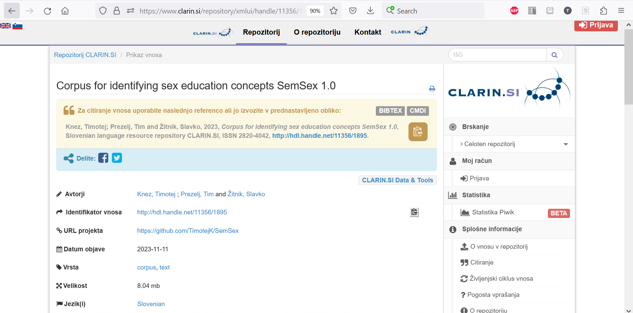

Slide 7
Konkordančniki CLARIN.SI
Orodja za (spletno) analizo korpusov (zbirk besedil)
Raznovrstni izpisi in analize, npr. uporaba besede v kontekstu, frekvenčni seznami, ključne besede, kolokacije
Podpirajo delo z zelo velikimi korpusi (več milijard besed)
Korpusi so lahko bogato označeni
Bogat poizvedovalni jezik
Vmesnik REST, tj. poizvedbe možne tudi prek URLjev (s programi)
Na voljo ~100 korpusov v 33 jezikih z 20 milijard besed

Slide 8
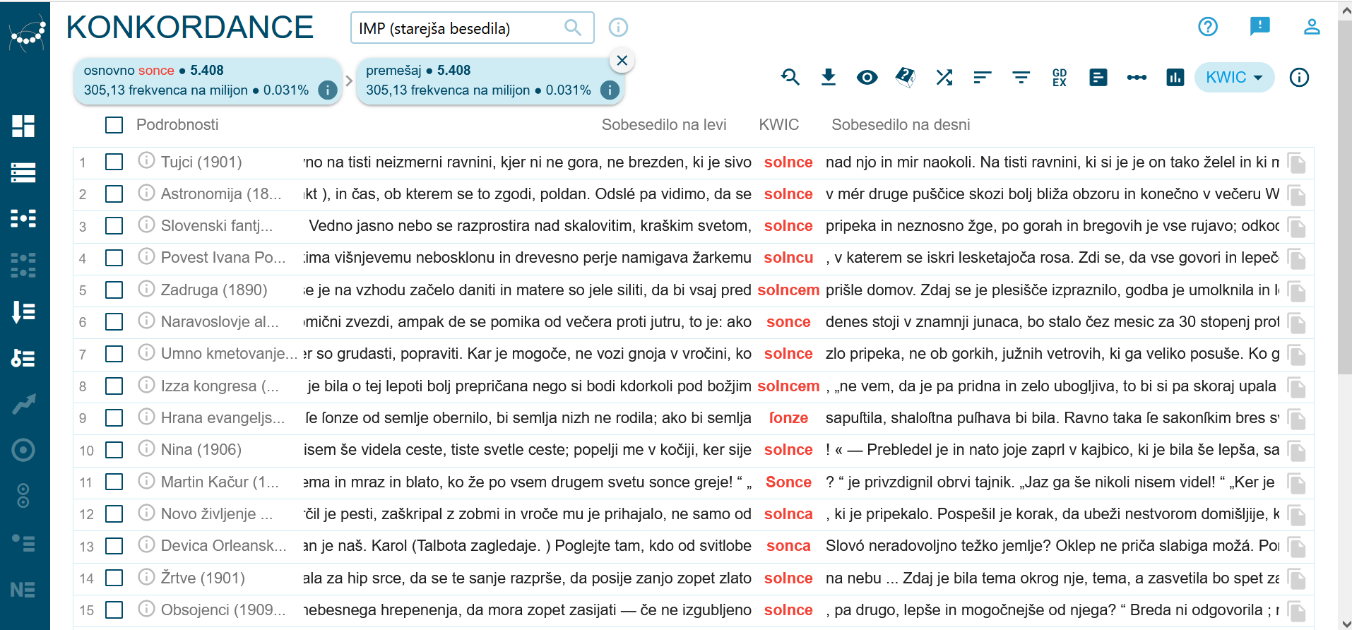

Slide 9
Podpora: centri znanja
CLARIN centri znanja, v katerih sodeluje CLARIN.SI:
CLASSLA: Knowledge Centre for South Slavic languages
CLARIN-ELEXIS: Knowledge Centre for Lexicography
CKCMC: Computer-Mediated Communication and Social Media Corpora
CLASSLA obstaja od 2019
Poleg CLARIN.SI (IJS) sodelujeta tudi Inštitut za hrvaški jezik in Bolgarska akademija znanosti in umetnosti
Pokriva slovenščino, hrvaščino, srbščino, bosanščino, makedonščino, črnogorščino in bolgarščino
Kontaktna točka, predavanja, organizacija izobraževanj, FAQ, izdelava korpusov in označevalnih modelov za te jezike

Slide 10
Podpora: projekti, dogodki
Zelo uspešna finančna podpora projektom (od 2018, 30k letno), vsako leto izbranih na odprtem razpisu za člane konzorcija (~30 uspešno zaključenih)
Organizacija in podpora dogodkom (konference „Jezikovne tehnologije in digitalna humanistika“, ESSLLI 2023, TSD 2019)
Predavanja na Univerzi v Ljubljani in Univerzi na Primorskem
Izvedbe tečajev: ZRC SAZU, NUK
Predstavitve na konferencah, predvsem JT-DH, CLARIN

Slide 11
Podpora: sodelovanje v projektih
MIZŠ (2018–2021): nadgradnja strojne opreme, 400k
EU ELEXIS (2018–2022): repozitorijska zbirka metapodatkov 143 digitalnih slovarjev
MK RSDO (2020–2023): pregled in arhiviranje jezikovnih virov projekta
RI CESSDA/ADP RDA Node Slovenia (2019–2020): pregled in analiza slovenskih repozitorijev raziskovalnih podatkov
RI DARIAH-SI/INZ: sodelovanje na področju standardizacije zapisa in izdelave korpusov parlamentarnih podatkov
CLARIN ERIC:
2 manjša projekta (2016, 2019) + mednarodni delavnici
ključna vloga v ”CLARIN Flagship” projektih: ParlaMint I (2020–2021), ParlaMint II (2022–2023)
sodelovanje v CLARIN delovnih telesih za pravna vprašanja, za standardizacijo, za uporabniška vprašanja
več nagrad in priznanj slovenskim znanstvenikom za delo, povezano z RI CLARIN

Slide 12
CLARIN ParlaMint
Izdelava, objava in uporaba primerljivih korpusov parlamentarnih razprav v Evropi: 30 partnerjev, 4 leta, 29 korpusov, 1 milijarda besed
Zadnji rezultat projekta (ParlaMint-en v4.0) objavljen pred par dnevi
CLARIN.SI je imel ključno vlogo v projektu: označevalne smernice, uredništvo korpusov, strojno prevajanje, arhiviranje korpusov in postavitev pod konkordančnike, vodenje diseminacije, korpusi SI, HR, SR, BA
Prva faza projekta opisana v: Tomaž Erjavec, Maciej Ogrodniczuk, Petya Osenova, Nikola Ljubešić, Kiril Simov, Andrej Pančur, Michał Rudolf, Matyáš Kopp, Starkaður Barkarson, Steinþór Steingrímsson, Çağrı Çöltekin, Jesse de Does, Katrien Depuydt, Tommaso Agnoloni, Giulia Venturi, María Calzada Pérez, Luciana D. de Macedo, Costanza Navarretta, Giancarlo Luxardo, Matthew Coole, Paul Rayson, Vaidas Morkevičius, Tomas Krilavičius, Roberts Darǵis, Orsolya Ring, Ruben van Heusden, Maarten Marx & Darja Fišer: The ParlaMint corpora of parliamentary proceedings. Language Resources & Evaluation. 2022. https://doi.org/10.1007/s10579-021-09574-0

Slide 13
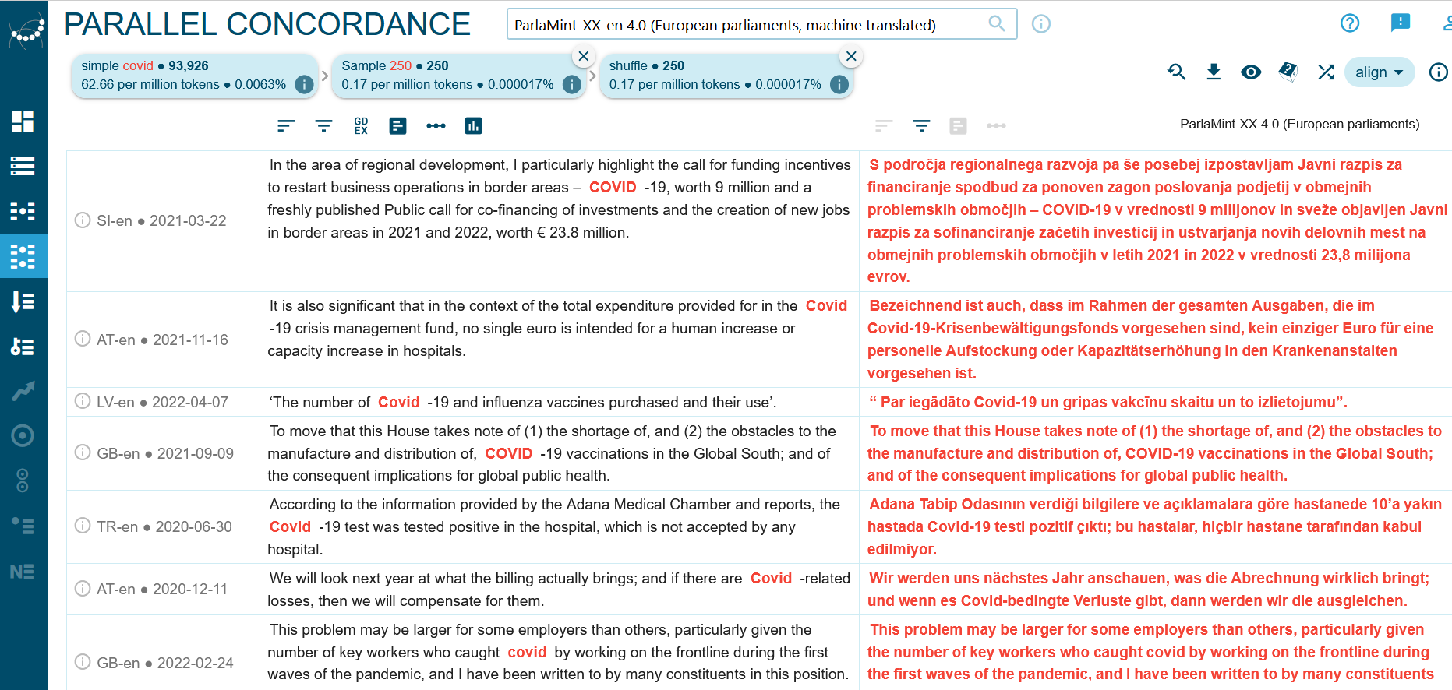

Slide 14
Zaključki
CLARIN.SI nudi možnost trajnega arhiviranja jezikovnih virov, odprt in brezplačen dostop do jezikovnih virov, orodij in storitev za (slovenske) raziskovalce in (kjer le mogoče) podjetja ter podporo pri ustvarjanju, arhiviranju in uporabi jezikovnih virov in orodij.
Nadaljnje informacije:
https://www.clarin.eu/, https://www.clarin.si/
ERJAVEC, Tomaž, DOBROVOLJC, Kaja, FIŠER, Darja, JAVORŠEK, Jan Jona, KREK, Simon, KUZMAN, Taja, LASKOWSKI, Cyprian Adam, LJUBEŠIĆ, Nikola, MEDEN, Katja. Raziskovalna infrastruktura CLARIN.SI. Jezikovne tehnologije in digitalna humanistika : zbornik konference. 2022. str. 47-54. https://nl.ijs.si/jtdh22/pdf/JTDH2022_Erjavec-et-al_Raziskovalna-infrastruktura-CLARIN.SI.pdf

